Slide 1
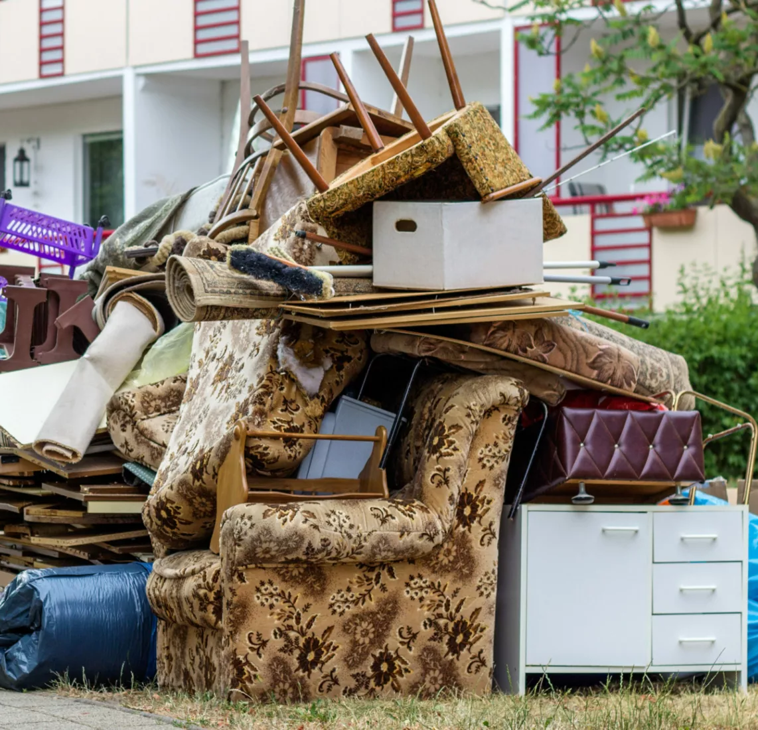
Nederland Circulair in 2050
Probleem: ongeveer 7,4 miljoen meubels per jaar verbrand in Nederland.
20% goede staat
Voor meubels: betere inzameling van afgedankt meubilair noodzakelijk om verbranding te verminderen.
Uitdagingen: transport en opslag.

Slide 2
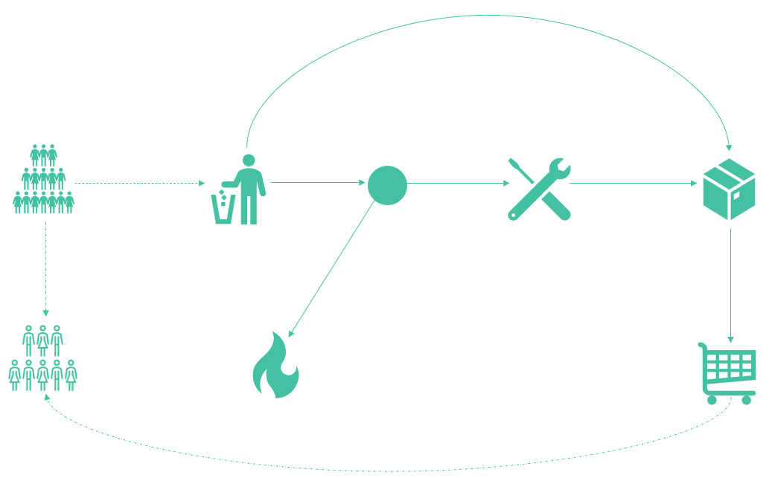
Onderzoek
Doel onderzoek: mogelijk ontwerp voor retourlogistiek systeem zodat het meubel zijn hele levensduur gebruikt wordt.
Optimalisatie model
Multi-objective
Kostenminimalisatie;
Emissieminimalisatie.
Scenario’s
Logistiek systeem voor opslag: centraal, lokaal, of gemengd;
Hergebruik scenario’s: verbranding, direct hergebruik en reparatie.

Slide 3
Conclusies
Retourlogistiek systeem voor meubels is nodig om emissies te verminderen;
Het ontwerp van het systeem is afhankelijk van het minimaliseren van kosten of emissies
Gemengd systeem geeft laagste kosten;
Lokaal systeem geeft laagste emissies.
Meer hergebruik geeft hogere kosten maar reduceert emissies;
Kosten komen vooral door hoge reparatiekosten;
Scenario’s met hogere verbranding zijn vooralsnog goedkoper.

Slide 4
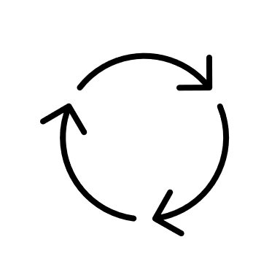
Retourlogistiek van meubels
Marilène van Reenen
Masterscriptie
Wageningen Universiteit

Slide 5
Probleem
Doel overheid
In 2030
55% CO2 reductie;
50% reductie gebruik grondstoffen.
Voor meubels betekent dit:
Meubels worden langer gebruikt;
Betere inzameling van afgedankte meubels.
Probleem
7.385.384 stuk meubels per jaar verbrand in Nederland
0,89 meubels per huishouden per jaar
Bestaat uit
Goede staat: 1.508.400 (20%)
0,18 meubel per huishouden per jaar.
Reparatie: 5.876.884 (80%)
0,71 meubel per huishouden per jaar.

Slide 6
Model
Data
366 milieustraten;
12 AVIs;
49 circulaire ambachtcentra;
95 opslagcentra*;
244 retailers;
16 soorten meubilair.
Multi-objective
Kostenminimalisatie
Output: kosten per meubels per dag (€).
Emissieminimalisatie
Emissie uitstoot per meubels per dag (kg CO2 eq.).
*95 voor lokaal/gemengd scenario – 1 voor centraal scenario
Notes:
Het meubelstuk komt van de consument bij de milieustraat terecht. De consument kan het meubelstuk zelf brengen of laten ophalen. Dit stuk van consument naar milieustraat wordt niet meegenomen in het model.
Bij de milieustraat wordt (voordat het meubelstuk in een afvalbak beland) gecheckt wat de staat is (bijv. goed, reparatie nodig, afval). Als het meubelstuk in een goede staat is en geen reparatie nodig heeft, kan het meteen door vervoerd worden naar de opslag. Als het reparatie nodig heeft, moet het naar een reparatiefaciliteit- een circulair ambachtcentrum. Zodra het meubelstuk gerepareerd is, wordt het naar de opslag vervoerd. In het model wordt er gekeken wat een optimale inrichting is van het systeem. Hierbij wordt meegenomen of opslag centraal, lokaal of gemengd ingericht moet worden.
Vanuit de opslag wordt het naar de retailer vervoerd om het door te verkopen. Het model eindigt bij de retailer – het stuk van retailer naar consument wordt dus niet meegenomen.
Het model wordt (apart) geoptimaliseerd voor twee objectives. De eerste objective is kostenminimalisatie. Hier wordt rekening gehouden met kosten van transport, verbranding, reparatie, opslag, en handeling. De output is de kosten per meubels per dag. Dit betekent dat het de kosten zijn voor het aantal meubels dat per dag bij de milieustraat komt (rond de 20.000 meubels per dag).
De tweede objective is emissieminimalisatie. Hier wordt rekening gehouden met emissie van transport, verbranding en reparatie. Reparatie emissies komen van de nieuwe materialen die gebruikt moeten worden bij de reparatie. De output is emissie uitstoot per meubels per dag in kg CO2 eq.

Slide 7
Scenario’s
Centraal
Centrale opslagplaats;
Lokaal
Lokale opslagplaatsen;
Gemengd
Centrale opslagplaats;
Lokale opslagplaatsen.
Logistieke Scenario’s
Aanname: hogere capaciteit, lagere opslag- en handeling kosten.
Aanname: lagere capaciteit, hogere opslag- en handeling kosten
Hergebruik Scenario’s
Scenario | Verbrand-percentage | Hergebruik-percentage | Reparatie-percentage
1 | 75 | 20 | 5
2 | 50 | 20 | 30
3 | 25 | 20 | 55
4 | 80 | 20 | 0
5 | 100 | 0 | 0
Notes:
Logistieke scenario’s kijken we naar hoe we opslag het beste kunnen inrichten. Bij het centrale systeem, is er een grote centrale opslagfaciliteit met hoge capaciteit en lagere opslag- en handelingskosten. Bij lokaal systeem, zijn er meerdere (95) lokale opslagfaciliteiten met een lagere capaciteit en hogere opslag- en handelingskosten. Bij het gemengde systeem wordt er gebruik gemaakt van de centrale faciliteit en de lokale faciliteiten.
Bij de beslissing voor het beste systeem zal je een trade-off gaan zien tussen langere afstand rijden (hogere transportkosten) voor het centrale systeem om zo lagere opslag- en handelingskosten te betalen terwijl in het lokale systeem kortere afstanden worden gereden maar hogere kosten worden betaald voor opslag en handeling.
Voor de resultaten is er gekeken naar een combinatie van alle logistieke systemen en hergebruik scenario’s.
Bij de hergebruik scenario’s wordt er gekeken naar drie percentages: verbranding, (direct) hergebruik, en reparatie. Het percentage van direct hergebruik blijft constant in de scenario’s en is gelijk aan de 20% van de meubels die in goede staat zijn. In de scenario’s is er dus vooral een verschil tussen verbrandings- en reparatiepercentage. Het percentage van het totale hergebruik is dus het percentage van direct hergebruik plus het reparatie percentage.
Scenario 3 heeft het hoogste percentage hergebruik en laagste verbranding. Scenario 4 is het scenario waarbij er geen reparatie is, maar de 20% van meubels in goede staat wel wordt gered van verbranding en wordt hergebruikt. Scenario 5 is de huidige situatie waarbij alles wordt verbrand.

Slide 8
Resultaten
Gemengd systeem:
Geeft laagste kosten bij kostenminimalisatie(a);
Wordt een lokaal systeem bij emissieminimalisatie(b);
Lokaal systeem:
Geen verschil tussen kosten- (a) en emissieminimalisatie(b);
Geeft hoogste kosten;
Geeft laagste emissie uitstoot.
Centraal systeem
Geen verschil tussen kosten- (a) en emissieminimalisatie(b);
Geeft hoogste emissie uitstoot;
Geeft lagere kosten dan lokaal systeem, maar hogere dan een gemengd systeem.
 | Per dag | Kosten (€ meubels per dag) |  |  |  | Emissies (kg CO2 eq. meubels per dag)
Scenario | Reparatie-uren | Centraal | Lokaal | Gemengd (a) | Gemengd (b) | Centraal | Lokaal | Gemengd (a) | Gemengd (b)
1 | 865 | 252.917 | 254.861 | 252.055 | 254.861 | 340.206 | 337.814 | 340.056 | 337.814
2 | 5191 | 565.326 | 569.389 | 563.697 | 569.389 | 260.552 | 252.280 | 256.797 | 252.280
3 | 9516 | 889.372 | 895.729 | 887.009 | 895.729 | 178.924 | 166.821 | 173.497 | 166.821
4 | 0 | 190.516 | 191.995 | 189.790 | 191.995 | 358.443 | 354.966 | 356.760 | 354.966
5 | 0 | 198.806 | 198.806 | 198.806 | 198.806 | 442.940 | 442.940 | 442.940 | 442.940
(a) – kosten minimalisatie
(b) – emissie minimalisatie
Scenario | Verbrand | Hergebruik | Reparatie
1 | 75 | 20 | 5
2 | 50 | 20 | 30
3 | 25 | 20 | 55
4 | 80 | 20 | 0
5 | 100 | 0 | 0
Notes:
Resultaten logistieke systemen:
Bij het lokale en centrale systeem is er geen verschil tussen kosten- en emissieminimalisatie. Dit komt doordat er bij deze systemen geen verschil is tussen kosten bij de opslagfaciliteiten (deze zijn hetzelfde bij elke faciliteit) waardoor er geen trade-off.
Het gemengde systeem bij kostenminimalisatie (a) geeft de laagste kosten bij elk hergebruik scenario. Bij emissieminimalisatie (b) wordt het gemengde systeem een lokaal systeem (geeft dezelfde kosten en emissies). Dit komt doordat er bij kostenminimalisatie een trade-off is tussen hogere (lagere) transportkosten en lagere (hogere) opslag- en handelingskosten voor de centrale (lokale) faciliteit(en). Bij emissieminimalisatie is opslag en handeling niet relevant (voor optimalisatie) en gaat het dus om het minimaliseren van afstand waardoor het lokale systeem optimaal is.
Het lokale systeem geeft de hoogste kosten maar ook de laagste emissie uitstoot. Dit komt doordat de minste afstand wordt gereden, maar opslag- en handelingskosten hoog zijn.
Het centrale systeem heeft lagere kosten dan een lokaal systeem, maar hogere kosten dan het gemengde (a) systeem. Het geeft ook de hoogste emissie uitstoot. Dit betekent dat het centrale systeem nooit optimaal is – bij beide objectives is er een betere optie.

Slide 9
Totale kosten
75% hergebruik
Meer hergebruik leidt tot hogere kosten
Scenario 3 geeft de hoogste kosten en heeft hoogste percentage hergebruik;
Scenario 5 (geen hergebruik) geeft de een na laagste kosten.
Reparatie zorgt voor hoge kosten;
Scenario 4 geeft laagste kosten – heeft hergebruik maar geen reparatie.
Het voorkomen van verbranding van meubels in goede staat kan kosten besparen
Scenario 4 geeft lagere kosten dan Scenario 5 – trade-off tussen extra transportkosten maar minder verbrandkosten.
100% verbranding
Scenario | Verbrand | Hergebruik | Reparatie
1 | 75 | 20 | 5
2 | 50 | 20 | 30
3 | 25 | 20 | 55
4 | 80 | 20 | 0
5 | 100 | 0 | 0
(a) – kosten minimalisatie
(b) – emissie minimalisatie

Slide 10
Gemengd Scenario – Verdeling van kosten
Reparatiekosten zorgen voor de hoge kosten bij hergebruik
Reparatiekosten geven de grootste kosten voor scenario’s met meer hergebruik.
Reparatiekosten zijn de grootste kosten voor Scenario 2 en 3.
Verbrandkosten zijn hoog voor Scenario 4 en 5;
Transportkosten zijn relatief laag;
Kostenminimalisatie (a) geeft meer transportkosten dan emissieminimalisatie (b).
Bij kostenminimalisatie maken transportkosten groter deel uit van totale kosten – opslag- en handeling kosten minder.
Bij emissieminimalisatie maken opslag- en handelingskosten groter deel uit van totale kosten – transport minder.
Scenario | Verbrand | Hergebruik | Reparatie
1 | 75 | 20 | 5
2 | 50 | 20 | 30
3 | 25 | 20 | 55
4 | 80 | 20 | 0
5 | 100 | 0 | 0
(a) – kosten minimalisatie
(b) – emissie minimalisatie

Slide 11
Totale emissies
100% verbranding
Hergebruik leidt tot minder emissie uitstoot
Des te hoger het hergebruik percentage in de scenario’s des te lager de emissie uitstoot.
Scenario 3 (meeste hergebruik) geeft de laagste emissie uitstoot.
Verbranding zorgt voor hoge emissie uitstoot
Scenario 5 (alleen verbranding) geeft hoogste emissie uitstoot.
Het voorkomen van verbranding van meubels in goede staat kan emissie verminderen
Scenario 4 geeft lagere emissie uitstoot dan Scenario 5;
Reparatie van meubels kan ook emissie verminderen.
75% hergebruik
Scenario | Verbrand | Hergebruik | Reparatie
1 | 75 | 20 | 5
2 | 50 | 20 | 30
3 | 25 | 20 | 55
4 | 80 | 20 | 0
5 | 100 | 0 | 0
(a) – kosten minimalisatie
(b) – emissie minimalisatie

Slide 12
Gemengd Scenario – Verdeling van emissies
Verbranding geeft de hoogste emissies;
Verbrandingsemissies zijn het grootste deel van het totaal voor alle scenario’s – zelfs met de laagste verbranding van meubels (Scenario 3).
Reparatie emissies maken een groter deel bij scenario’s met meer reparatie;
Transport emissies maken een klein deel uit van het totaal bij alle scenario’s;
Kostenminimalisatie (a) geeft hogere transportemissies dan emissieminimalisatie (b)
Bij kostenminimalisatie (a) is er meer transport (langere afstanden) waardoor transportemissies hoger zijn;
Bij emissieminimalisatie (b) wordt de transportafstand geminimaliseerd waardoor er lagere transportemissies zijn.
Scenario | Verbrand | Hergebruik | Reparatie
1 | 75 | 20 | 5
2 | 50 | 20 | 30
3 | 25 | 20 | 55
4 | 80 | 20 | 0
5 | 100 | 0 | 0
(a) – kosten minimalisatie
(b) – emissie minimalisatie

Slide 13
Conclusies (1)
Om emissie uitstoot te reduceren, moet minder meubilair worden verbrand;
Verbrandingsemissies grootste deel van de totale emissies voor alle scenario’s;
Voorkomen dat meubels in goede staat worden verbrand kan kosten en emissies besparen (Scenario 4 vs Scenario 5).
Oplossing: systeem opzetten voor het hergebruik van meubilair.
Systeem moet lokaal of gemengd ingericht worden – centraal is nooit goed.
Voor minimalisatie van kosten moet er gekozen worden voor een gemengd systeem;
Voor minimalisatie van emissies moet er gekozen worden voor een lokaal systeem;
Oplossing: maak gebruik van CE ambachtcentra, kringlopen.

Slide 14
Conclusies (2)
Trade-off tussen transportkosten en opslag- en handelingskosten zorgen voor verschil tussen kostenminimalisatie en emissieminimalisatie (gemengd scenario).
Lagere opslag- en handelingskosten bij een centrale opslagfaciliteit maken het waard om langere afstanden te rijden bij kostenminimalisatie;
Bij emissieminimalisatie worden afstanden geminimaliseerd;
Oplossing: opslag en handeling zoveel mogelijk voorkomen en/of de kosten ervan laag houden.
Meer hergebruik geeft hoge kosten maar ook een reductie in emissies;
Reparatie zorgt voor de hoge kosten bij meer hergebruik.
Oplossing: sturen op tweedehands (direct hergebruik), DIY en verschuiving BTW van arbeid naar materialen.
Gevoeligheidsanalyses
Verhoging van transportkosten (x5, x10) verhoogt kosten maar verandert niet de voorkeur van systeem;
Verhoging van verbrandingskosten (x1,5) verhoogt kosten maar verandert niet de voorkeur van hergebruik scenario’s qua kosten.
Scenario 4 nog steeds laagste kosten gevolgd door Scenario 5.

Slide 15
Verschil huidige situatie
Tabel geeft het verschil in kosten en emissies van de verschillende hergebruik scenario’s met de huidige situatie (Scenario 5).
 | Costs | Emissions
1a | +27% | -23%
1b | +28% | -24%
2a | +184% | -42%
2b | +186% | -43%
3a | +346% | -61%
3b | +351% | -62%
4a | -5% | -19%
4b | -3% | -20%
5ab | 0% | 0%
(a) – kosten minimalisatie
(b) – emissie minimalisatie

